Slide 1
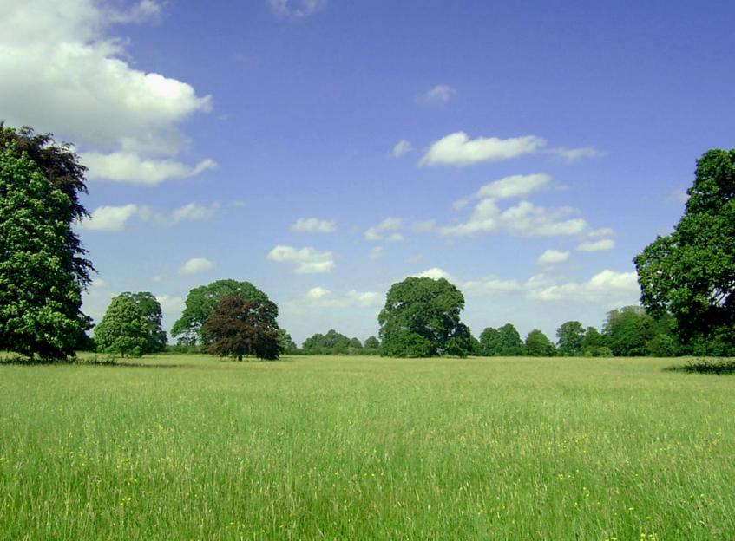
Презентация «Организация работы по нравственно-патриотическому воспитанию дошкольников в ДОУ»
Автор: воспитатель структурного подразделения «Детский сад №10 комбинированного вида»
Курина С.В.

Slide 2
«Ты вспоминаешь не страну большую, Какую ты изъездил и узнал, Ты вспоминаешь родину - такую, Какой ее ты в детстве увидал.»
(К. Симонов).

Slide 3
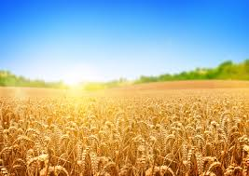
Актуальность.
Родина! Как много значит это слово для человека. В нем радость и счастье, в нем – смысл жизни. Маленький ребенок легче всего уясняет понятие Родина как место рождения. Родина – это Мордовия, наш город Рузаевка; улица, на которой мы живем, наш родной дом, своя семья. Но как Волга берет начало из маленького ручейка, так Родина начинается у твоего дома: с березки, качающей на ветру; с земли, где сеют хлеб или покрытой снегом; с улицы, уходящей вдаль. Я думаю, что любовь к Родине начинается с любви к матери. От матери мы впервые узнали «язык» своей Родины, а в материнской песне прозвучал голос Родины. Главное – беречь Родину, беречь, как свою мать. Детство – благодатная почва для привития любви к своей Родине, к ее защите, гордость за свой народ, за Россию; уважительное отношение к великим свершениям и достойным страницам прошлого, к своим близким людям – родителям, родственникам, друзьям к их труду; обычаям и традициям многонационального народа России. Я - оптимист. Поэтому считаю, что наша Россия будет в надежных руках! Нам, педагогам, нужно только развивать, формировать и зарождать в наших маленьких крохах – любовь к своей Родине, к нашей Земле без горестей, болезней, без «необузданного» потребительства к недрам земли, без воин. Ведь тем самым мы воспитываем патриотов России!

Slide 4
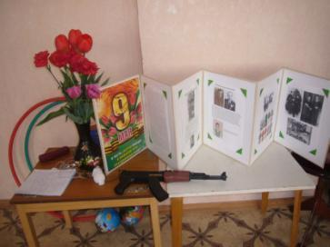
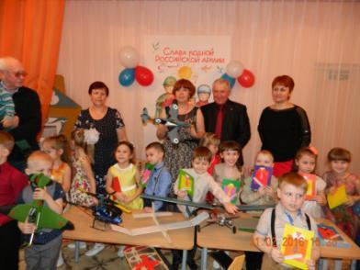

Slide 5
Цель патриотического воспитания
Формирование духовно-патриотической, нравственной, гражданско-правовой личности дошкольников. Формирование думающего и чувствующего, любящего и активного человека, готового любить свои «корни» (свое прошлое), настоящее и будущее России!

Slide 6
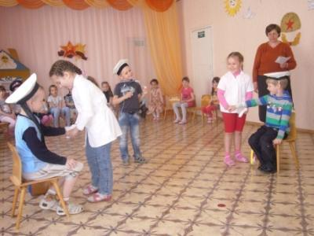
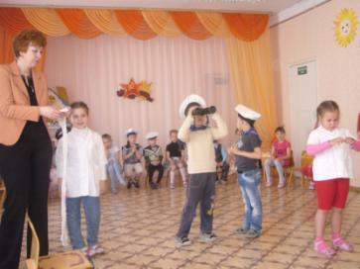

Slide 7
«Социально-коммуникативное развитие»
«Познавательное развитие»
Интеграция образовательных областей
«Речевое развитие»
«Художественно-эстетическое развитие»
«Физическое развитие»

Slide 10
Задачи нравственно-патриотического воспитания дошкольников в ДОУ:
Воспитание патриотических, гражданско-правовых, нравственных чувств у воспитанников, используя этнокультурный компонент в игровой деятельности.
Развитие нравственных чувств, познавательное отношение к окружающей деятельности коммуникативных способностей и речи, создание и обогащение предметно-развивающей среды, в которой воспитанник мог бы себя чувствовать комфортно в образовательном процессе.
Развитие эмпатии, толерантности, уважению к многонациональному обществу России через игровую и совместную деятельность.
Воспитывать в детях уверенность в себе и своих возможностей, развивать активность, инициативность, самостоятельность; овладение навыками общения, коллективного творчества, познавательной активности.
Прививать любовь к малой Родине, к Отечеству, гордость за её культуру, традиции, за её историю; учить, любить природу и все живое вокруг.
Воспитывать гражданско-патриотическое чувства через изучение государственной символики России.

Slide 11
Принципы
учет возрастных и индивидуальных (гендерных) особенностей;
от простого к сложному; системность знаний
активность, самостоятельность, сотрудничество;
Комплексно - тематический
Интеграции

Slide 13
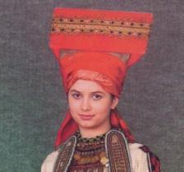
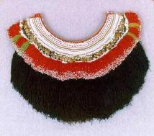
Ведь-ава –
хозяйка воды
панго
пулай
пулакш

Slide 14
Педагогические средства, используемые для решения задач по нравственно-патриотическому воспитанию дошкольников
- познавательные беседы; - занятия – ситуации; - заочные экскурсии, целевые прогулки (экскурсии, путешествия), тематические встречи; - система дидактических, подвижных, развивающих игр; - вовлечение в общественную деятельность ( уборки, благоустройства территории детского учреждения) - совместную деятельность с семьей ( проведение экскурсий, праздников, проведение досуга, развлечений, проектирование, изготовление поделок и творческих работ); - наглядный материал и технические средства обучения ( слайдов, презентация по итогам экскурсии, целевых прогулок);
- чтение художественной литературы; рассматривание иллюстраций, картин, книг; альбомов; - организация занятий с целью знакомства детей с их правилами, обязанностями; знакомство с Конвенцией о правах ребенка.

Slide 15
Формы работы с детьми
Экспериментальная, опытническая деятельность
Викторины, КВН
Тем. занятия
Смотры, конкурсы, выставки
Игры: дидактические, развивающие,
подвижные, настольно-печатные
Экскурсии
Праздники, развлечения, досуги
Проектная деятельность
Трудовая деятельность
Театральная деятельность
Самостоятельная и совместная деятельность

Slide 16
Модель взаимодействия семьи и ДОУ
по нравственно-патриотическому воспитанию

Slide 17
Педагогическое просвещение родителей
Родительские практикумы
Анкетирование
Работа клуба «Содружество»
Консультирование
Круглый стол: «Воспитание любви к родному краю»
Формы работы
Проведение дней открытых дверей
Лектории
Выставки, смотры совместных рисунков, поделок
Устные журналы
Оформление газет
Семейные проекты
Совместные экскурсии

Slide 18
Ожидаемые результаты по нравственно-патриотическому воспитанию дошкольников
1). Детям через средства познания, интеграцию различных видов деятельности раскрыть культурные традиции и ценности прошлого и настоящего; сохранить и приумножить гражданско-патриотические чувства в настоящем и будущем.
2). У дошкольников сформируется нравственно-патриотическое, гражданско-патриотическое самосознание, интеллектуальные, личностные, физические качества, речь, обогатится словарь.
3). Формирование толерантности, эмпатии.
4). Развитие ответственности за свои мысли и чувства, активизация деятельности по самосовершенствованию, сформированность у детей правосознания.
5). Положительная динамика патриотического роста детей – дошкольников, использовав систему внутреннего мониторинга(психолого-педагогическая диагностика), обеспечивая тем самым объективность и точность получаемых данных; с помощью проектно-исследовательской деятельности и развития предметно-развивающей среды, в которой воспитанник мог бы себя чувствовать комфортно.
6) Повышение уровня этнокультурного развития детей

Slide 24
Наши достижения

Slide 25
Спасибо за внимание!

